Slide 1
畅游宝盛园 品味新文化
——在地文化社会实践报告

Slide 2
1
相遇
目录
2
CONTENTS
相知
3
相守
4
4
玩伴
5
有你们真好

Slide 3
相遇
ONE
01
2017年9月1日，我步入中学的校园，一眨眼三年过去了，我从一个小学弟，变成了一个老学长。我们结交了许许多多战友，伙伴，我们共浴同一片阳光；我们共享同一片蓝天，我们怀揣着梦想互相支持走到了这天，这一千个白昼，我们共同走过，回头看看有多少友谊编成了精彩的篇章。

Slide 4
相知
TWO
02
新的一学年，很幸运又来了新的同学，其中包括我的班主任刘老师。我们相逢于陌生时，有相知于生活点滴中，刘老师用她的热情感染着我们每一个人。虽然认识的时间不长，但我依旧感受的到她对我的关心，虽然很严厉，但又是那么的真诚。新来的同学们也和我们快速的相知。我们又是新的一个九四班。

Slide 5
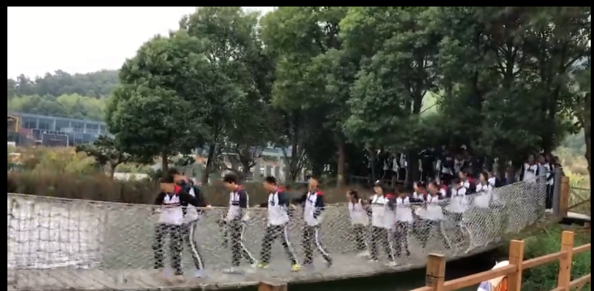
相守
THREE
03
我们互相依靠互相帮助，在同学老师的帮助下，我学会了团结，学会了分担，懂得了班集体的意义，我们相守三年，互相进步，相互扶持。就如这次宝盛园活动，我们一起过绳索桥，一起相伴。这也将是我初中最后一次秋游。

Slide 6
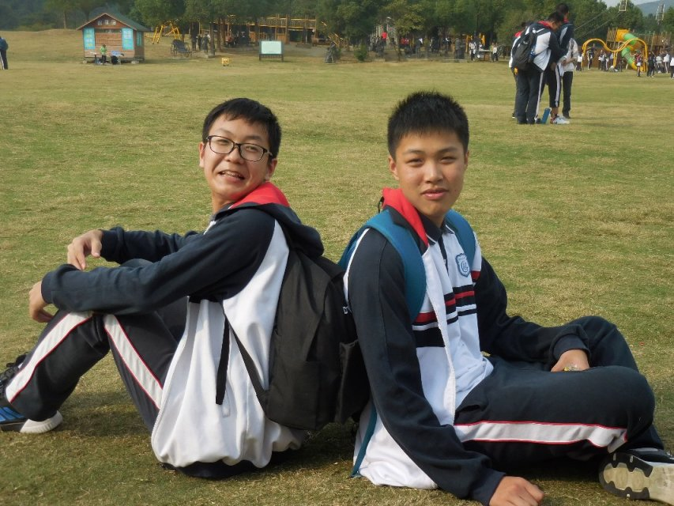
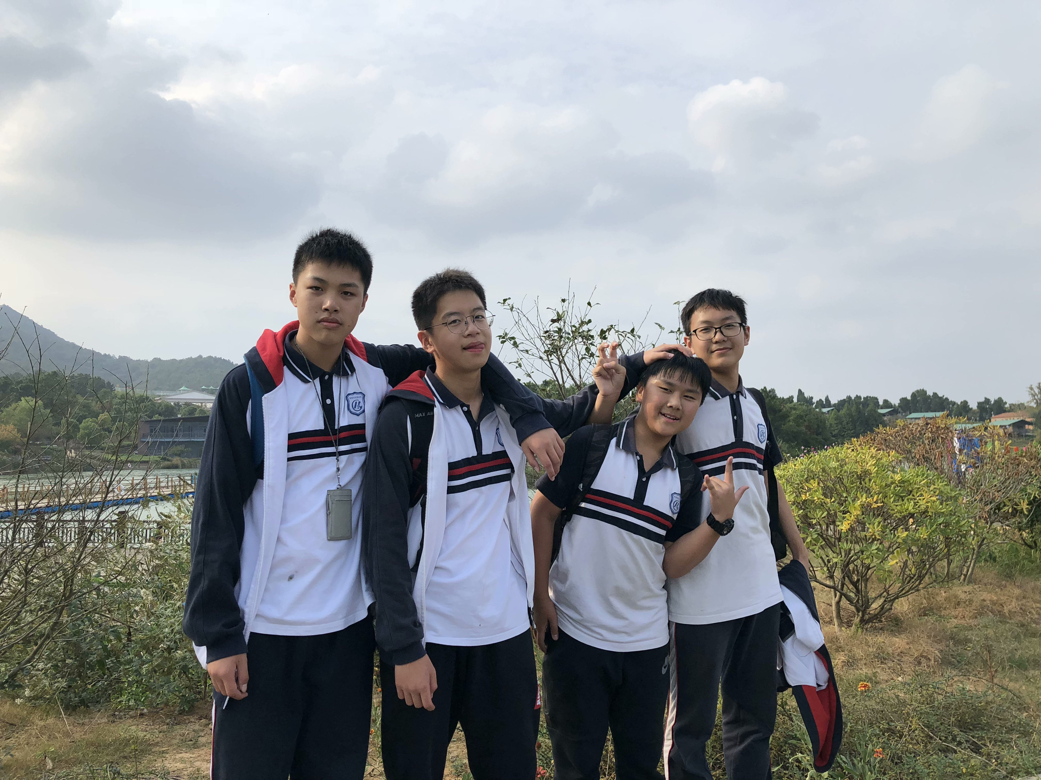
玩伴
FOUR
04
陪我一起长大的你们

Slide 7
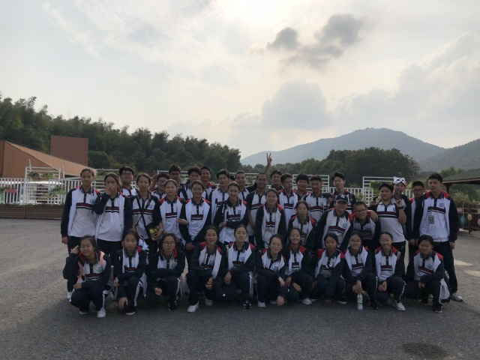
有你们真好
FIVE
05

Slide 8
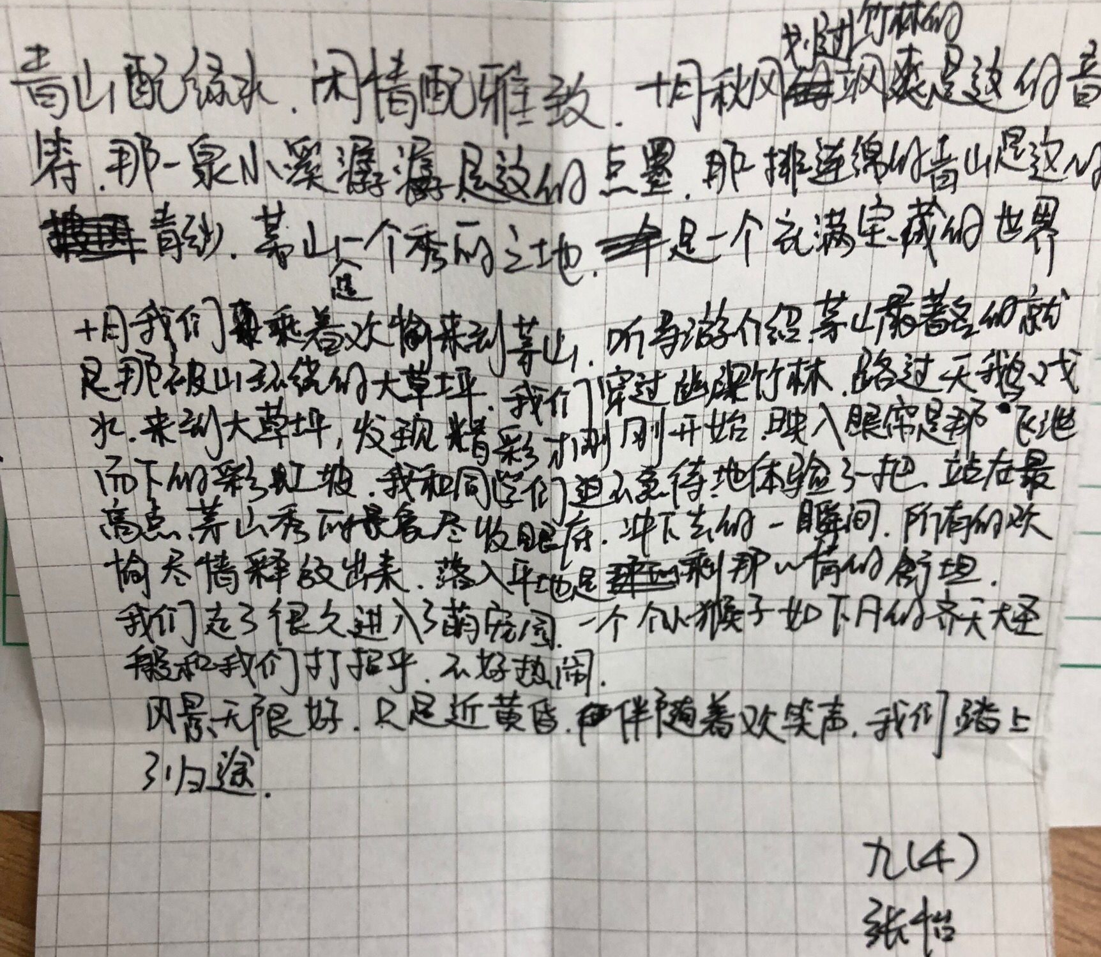
班上其他同学的感想

Slide 9
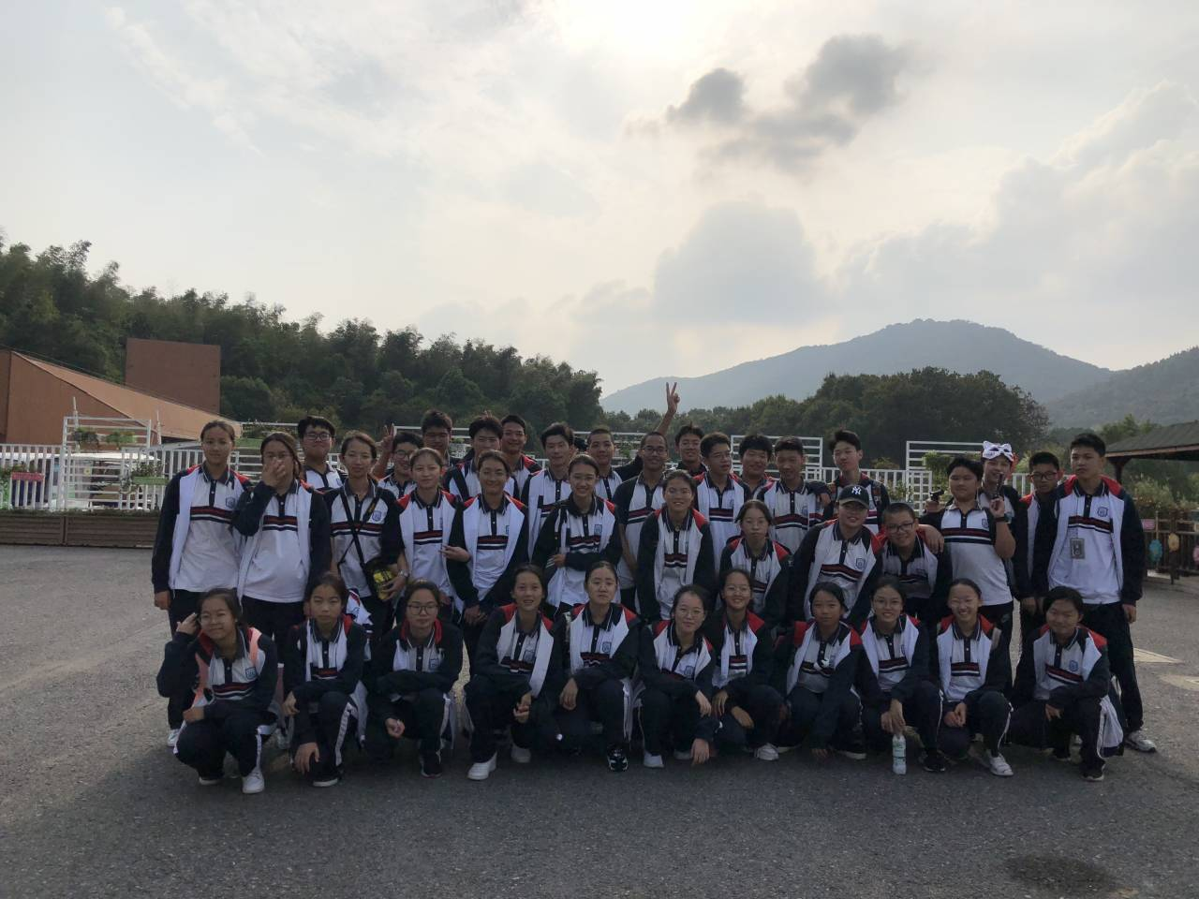
路途遥远，未来一起走吧。

Slide 10
THAKNS

